Slide 1
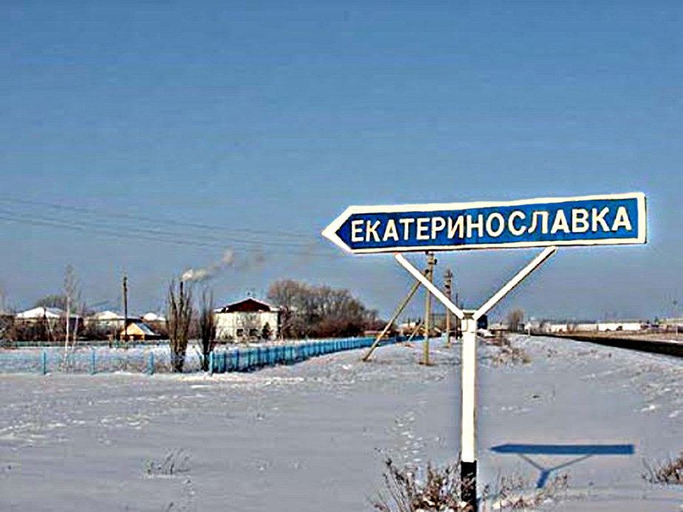
Муниципальное бюджетное дошкольное образовательное учреждение Шербакульского муниципального района Омской области «Детский сад «Буратино»
«След человека на Екатеринославской земле».
Подготовил воспитатель высшей квалификационной категории: Зуб Людмила Николаевна

Slide 2
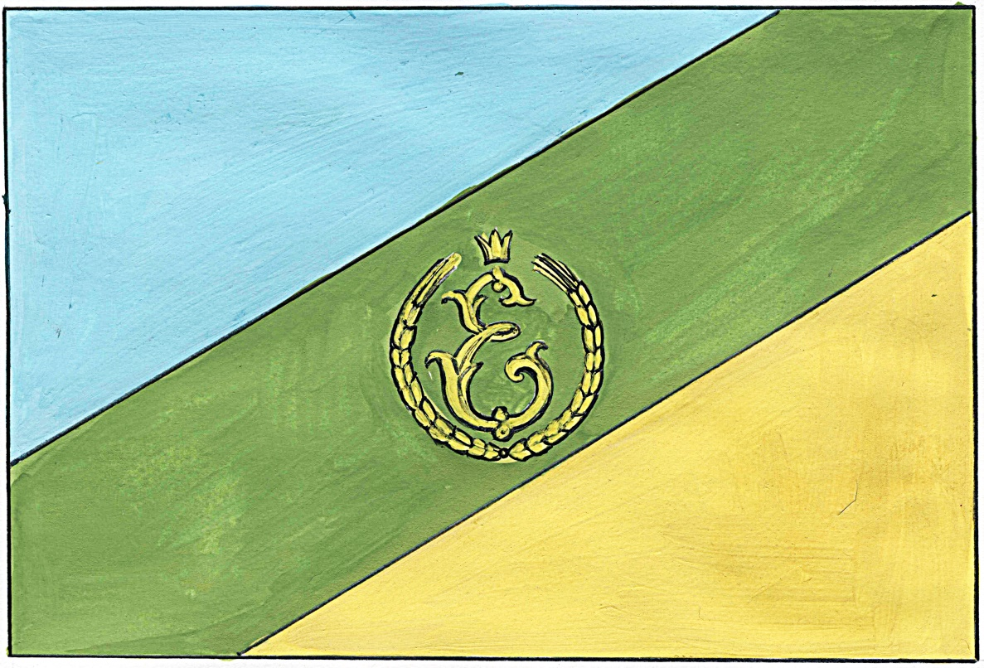
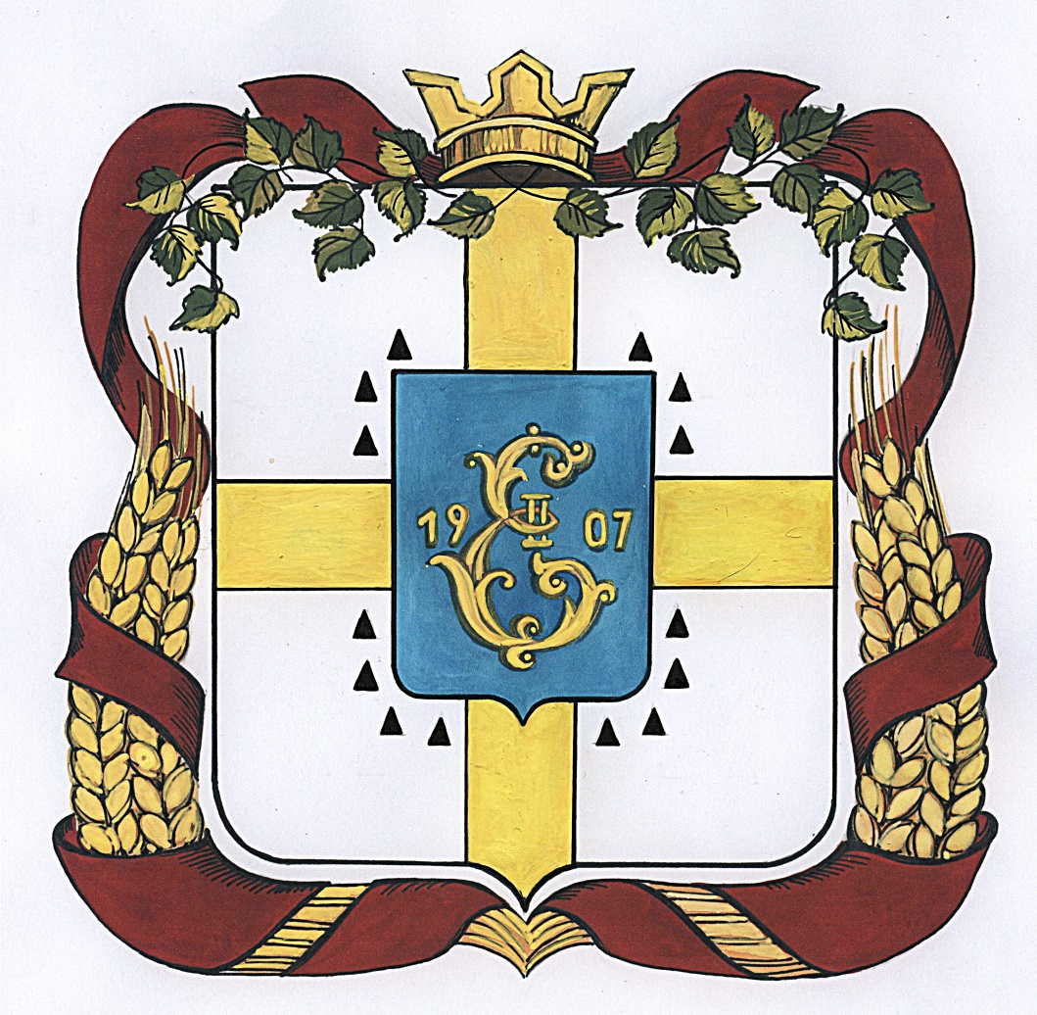
Флаг Екатеринославки
Герб Екатеринославки

Slide 3
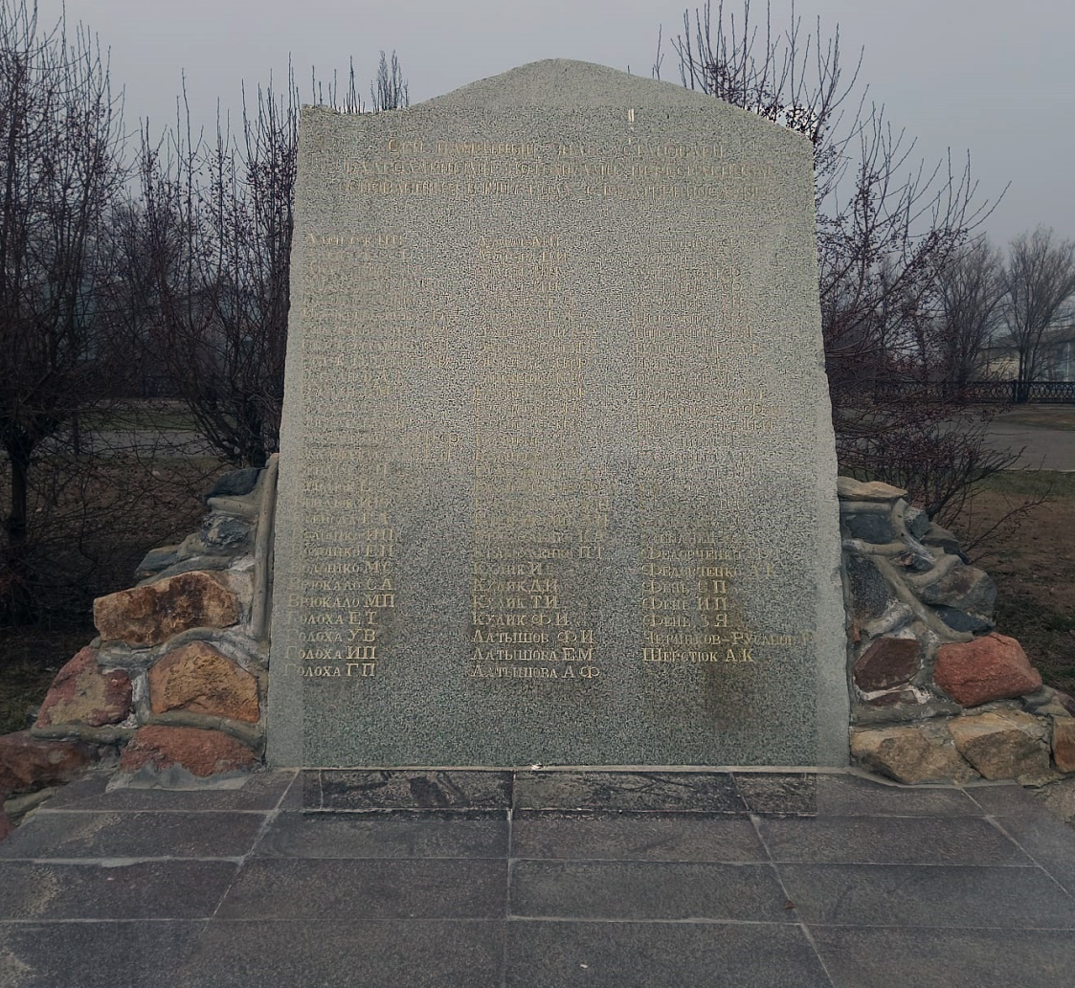
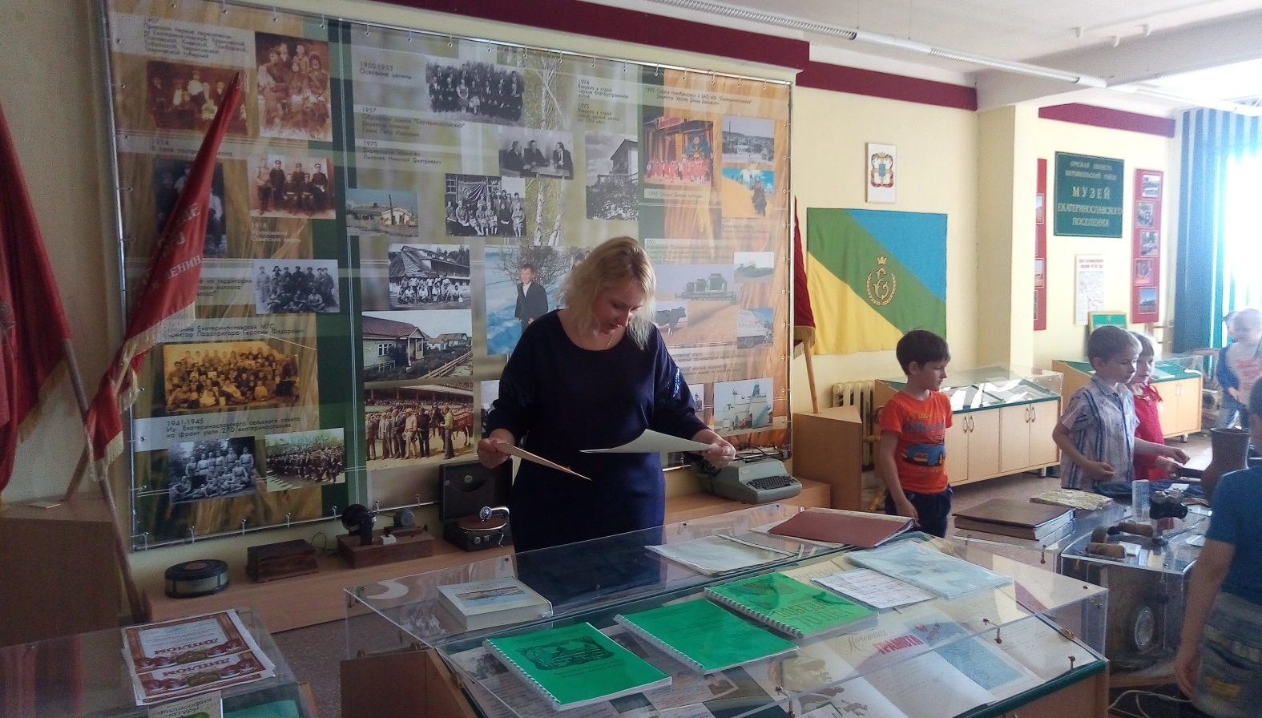
Мемориальная доска первым переселенцам, основавшим в 1907 году с.Екатеринославка
Экскурсия в музей села «Целинники земли Екатеринославской»

Slide 4
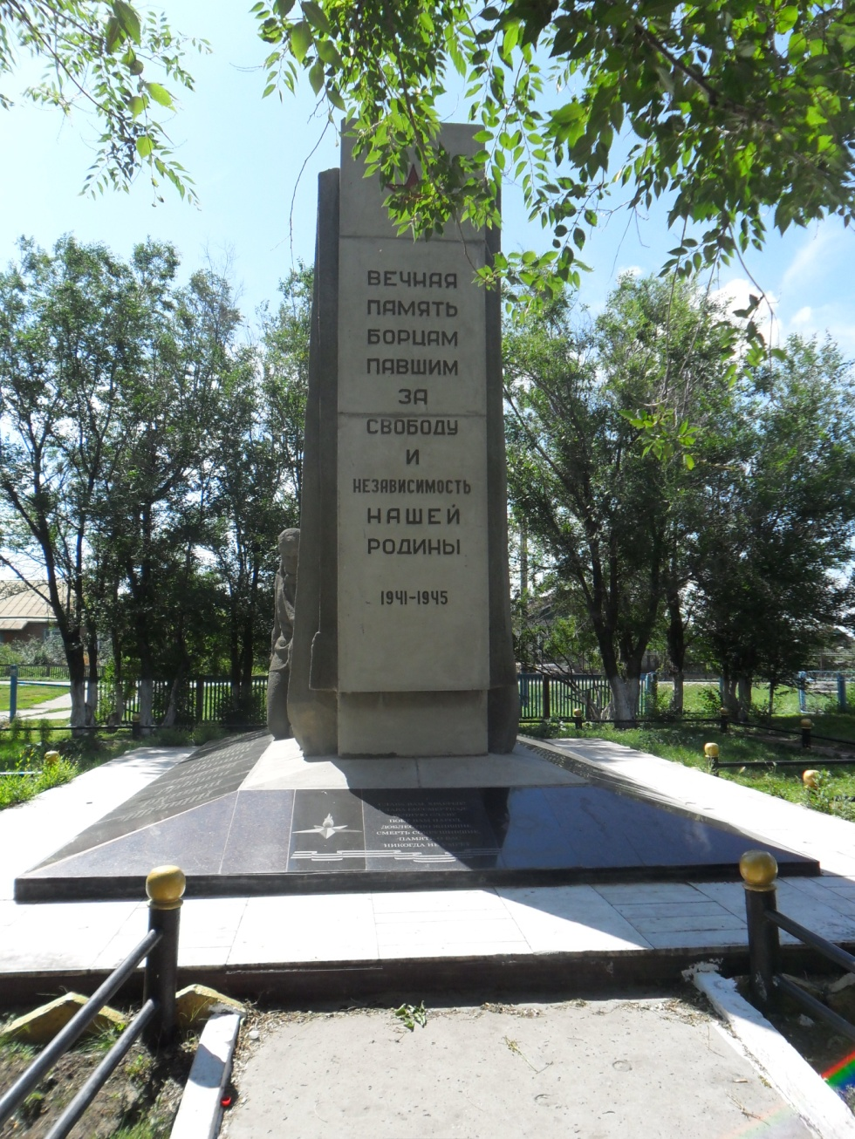
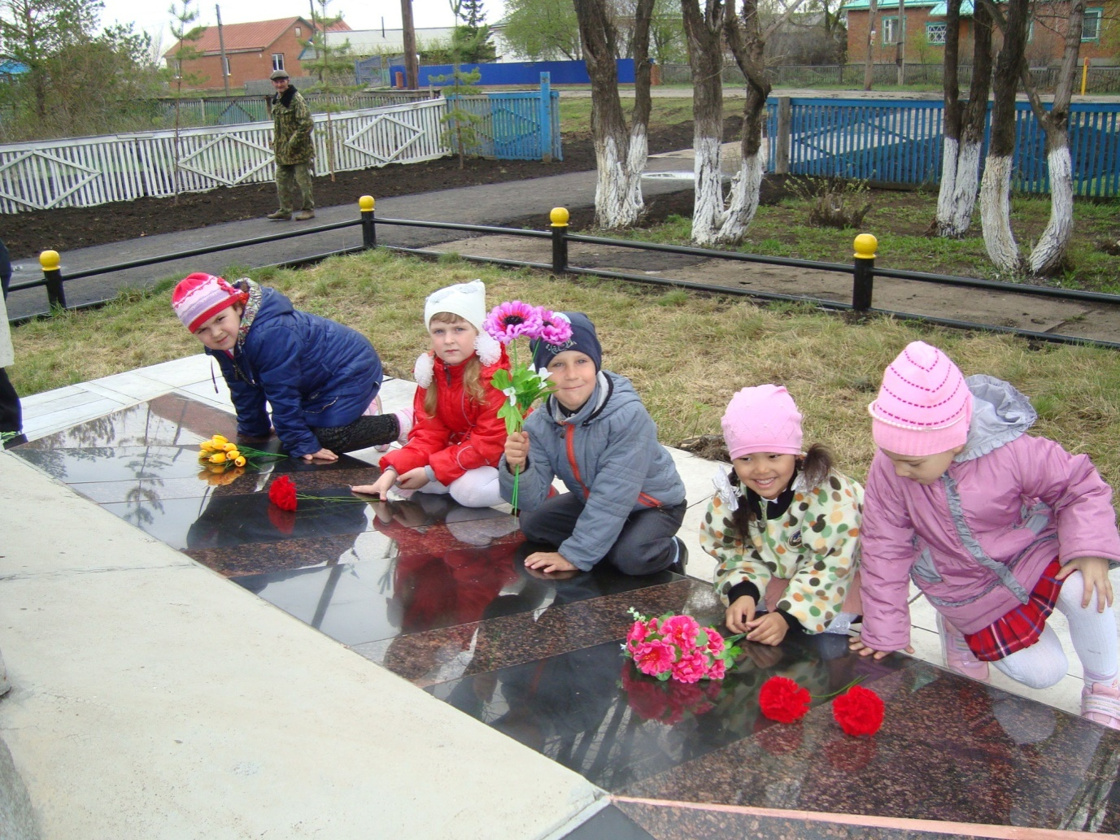
Памятник воинам, героям-односельчанам , павшим за Родину в годы войны. К нему мы ходим , чтобы почтить память, тех людей, которые нас защищали от врагов.

Slide 5
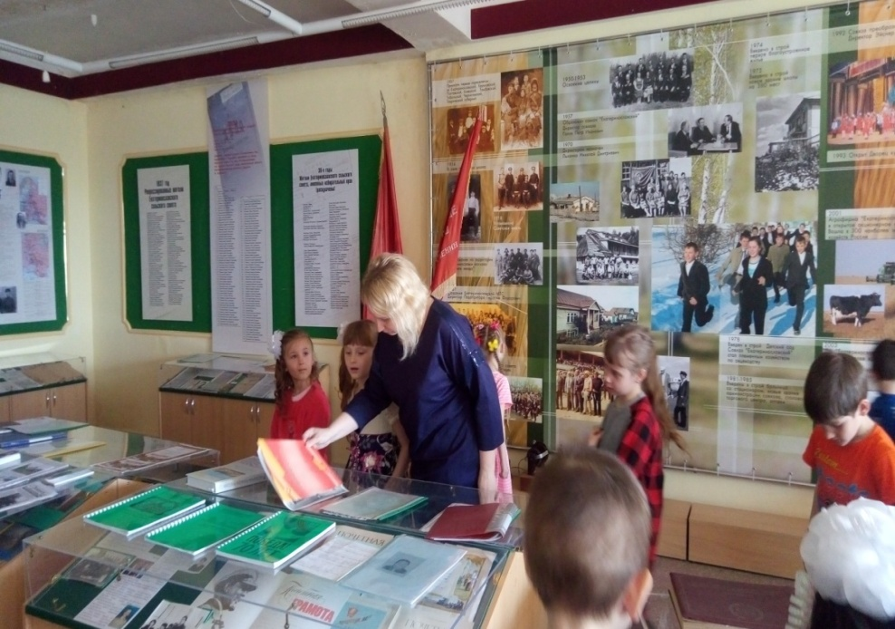
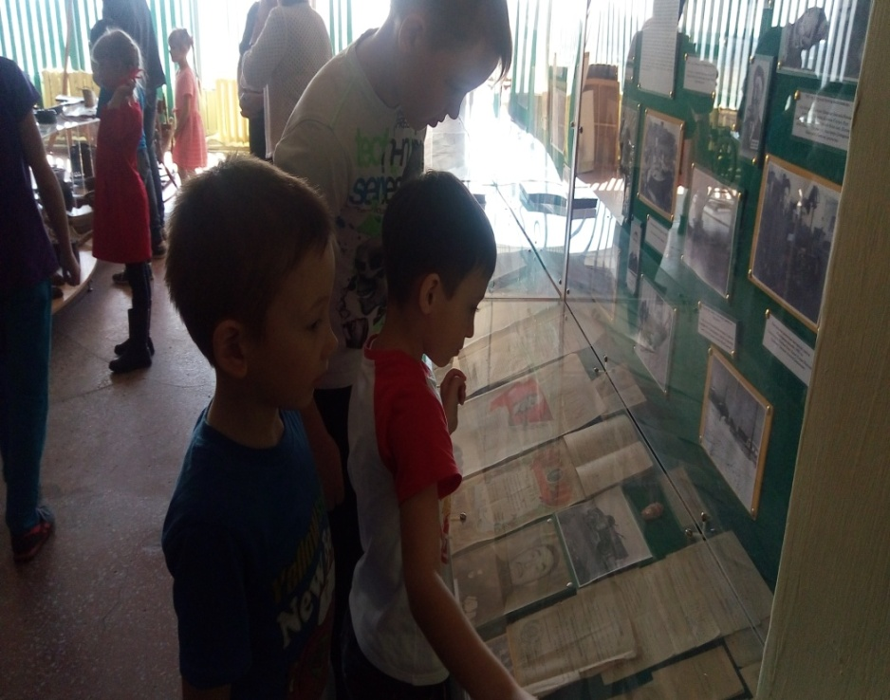
К празднованию столетия села в 2007 был создан музей Екатеринославского поселения. Первый музей в истории села. Музей имеет следующие разделы: дореволюционная история села; период социалистического строительства; Екатеринославцы в ВОВ; целина и образование совхоза «Екатеринославский»; АФ «Екатеринославская », ее достижения.

Slide 6
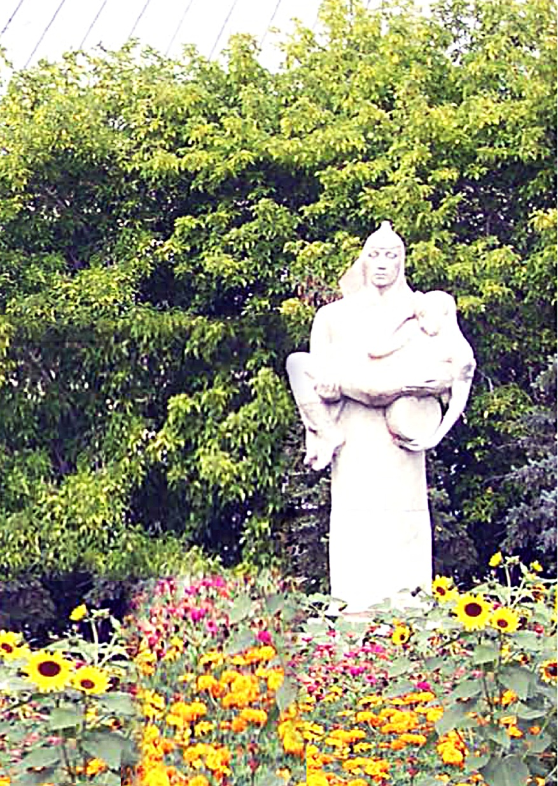
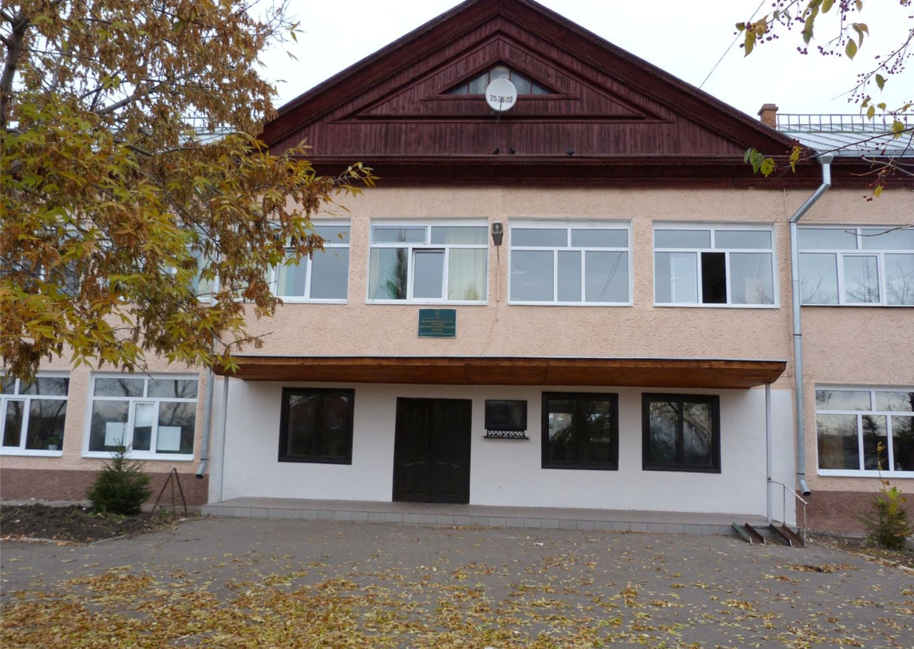
МБОУ «Екатеринославская СОШ» им. Лыхенко С.А.
Здание школы открыто в 1975г., было рассчитано на 392 человека.
2005г.-признана лучшей школой Омской области;
2009г.-внесена в национальный реестр
«Ведущие образовательные
Учреждения России»
Памятник павшим пионерам

Slide 7
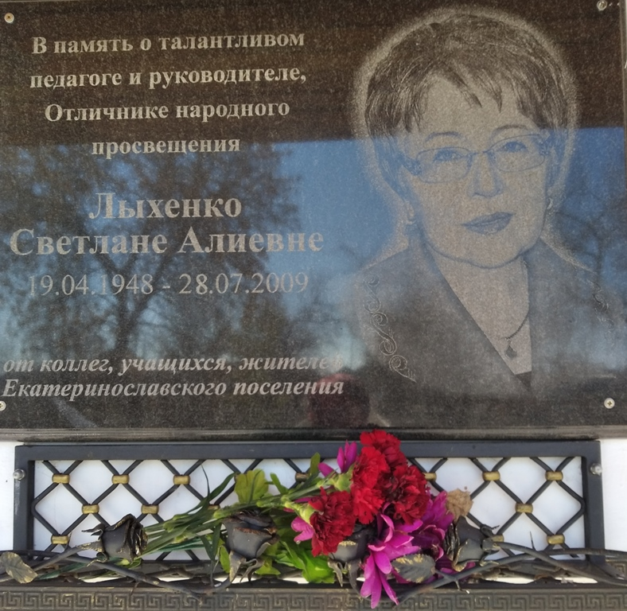
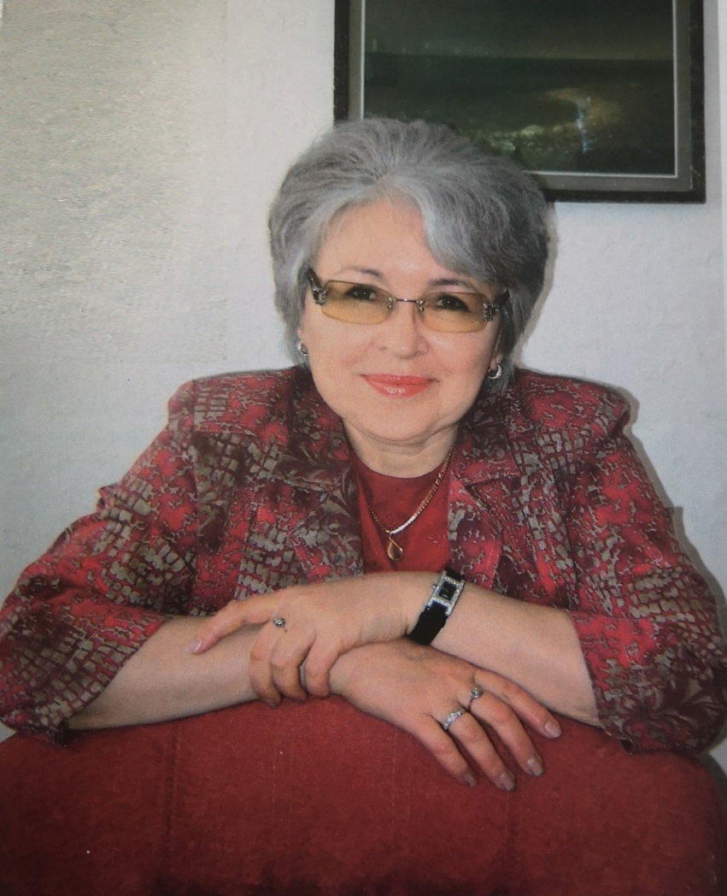
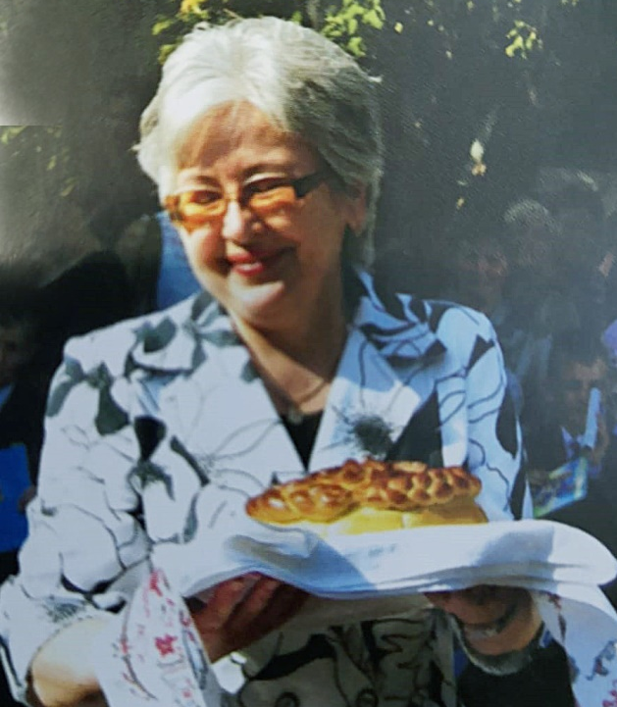
Лыхенко Светлана Алиевна была директором школы более 10-ти лет. За годы ее руководства школа модернизировала материально-техническую базу. Инициатор организации социального проекта «Сельский музей»,выиграла губернаторский грант. В 2008г. была представлена к присвоению почетного звания «Заслуженный учитель РФ»
28.06. 2010 года на здании школы установлена мемориальная доска с именем Лыхенко С.А.
Вставить с книги

Slide 8
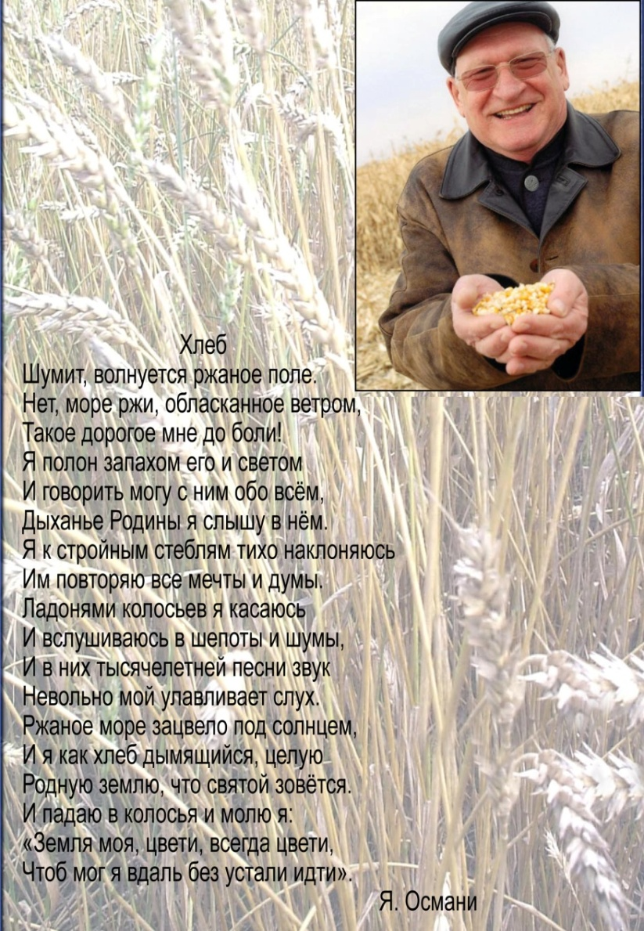
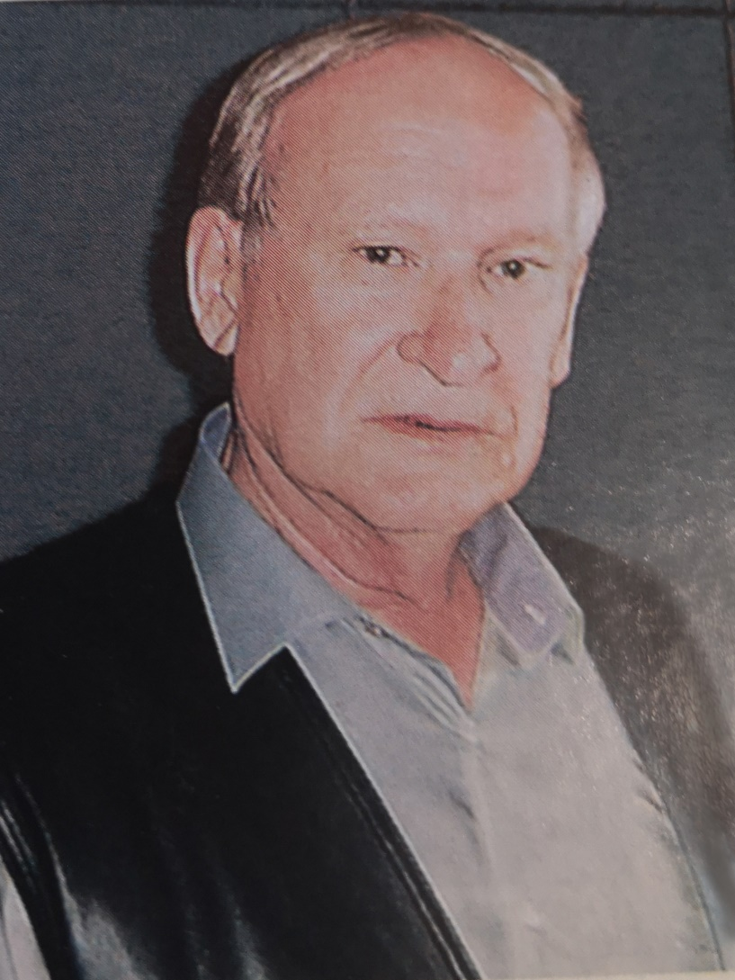
Лыхенко Николай Дмитриевич (правнук первопоселенца сибирского). Был директором с 1972г., заслуженный агроном России. Внес большой вклад в развитие села. Благодаря этому человеку в нашем селе есть много замечательных зданий, с красивой отделкой внутри.

Slide 9
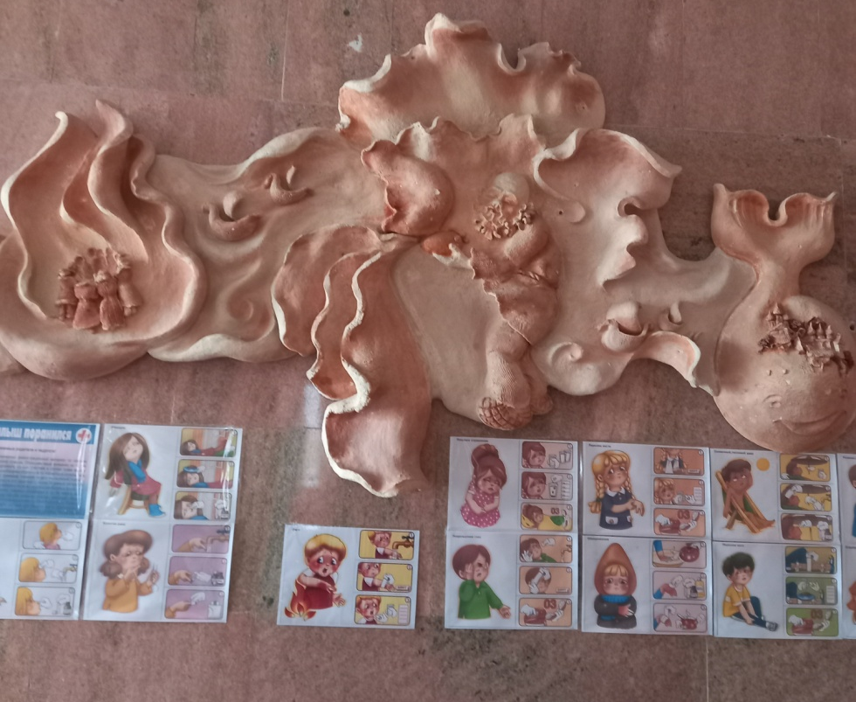
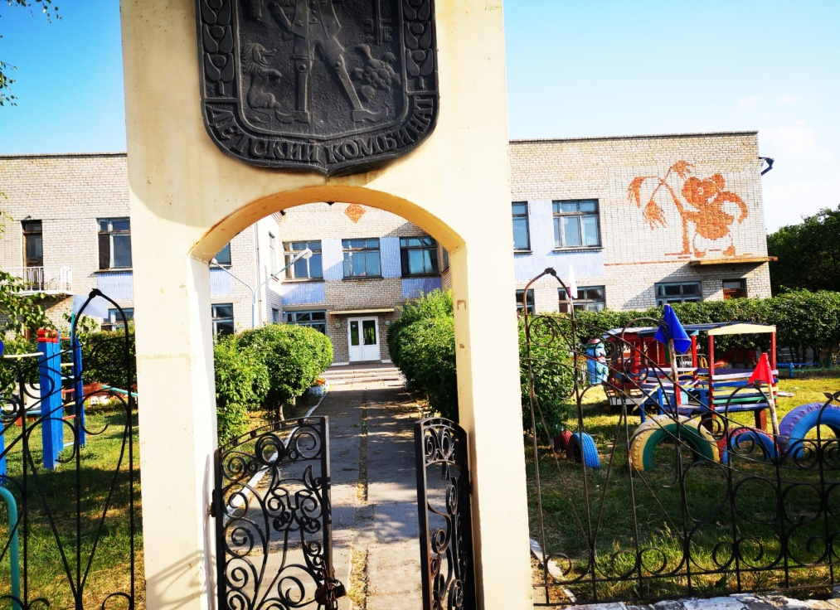
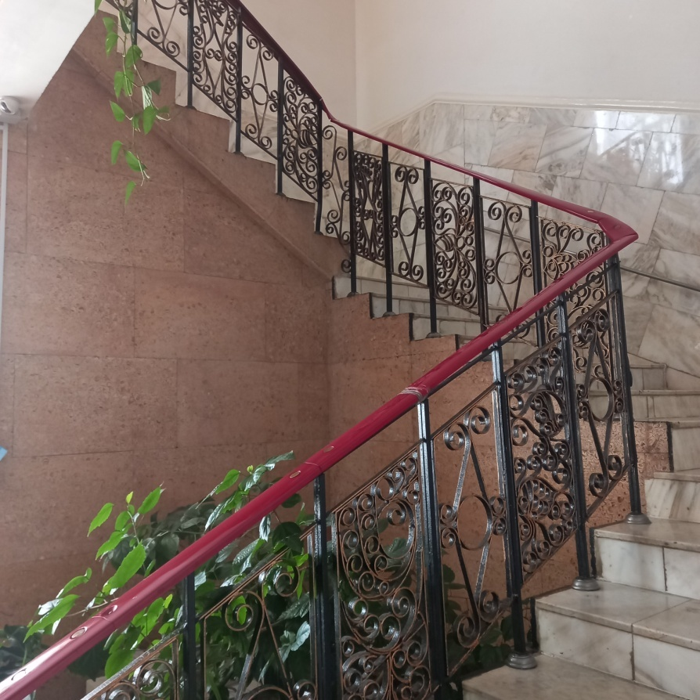
МБДОУ «Детский сад «Буратино».Основан в 1978 г. по инициативе Н.Д. Лыхенко. Здание рассчитано на 140 мест.

Slide 10
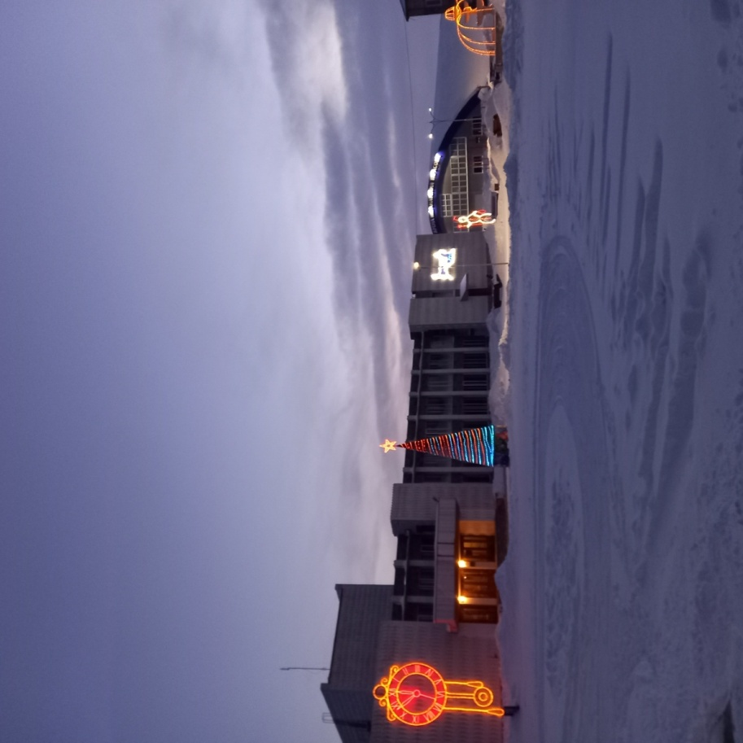
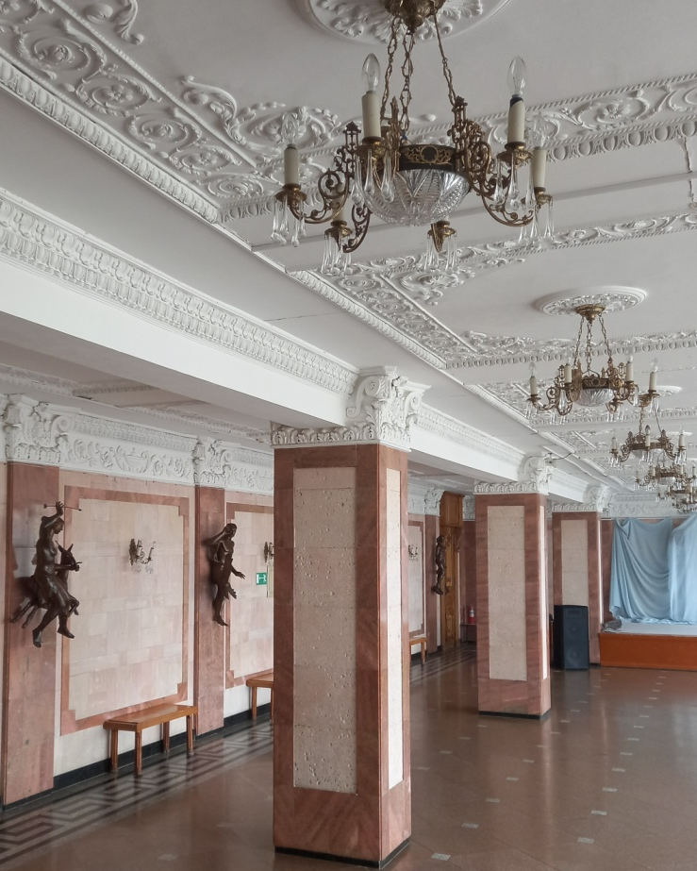
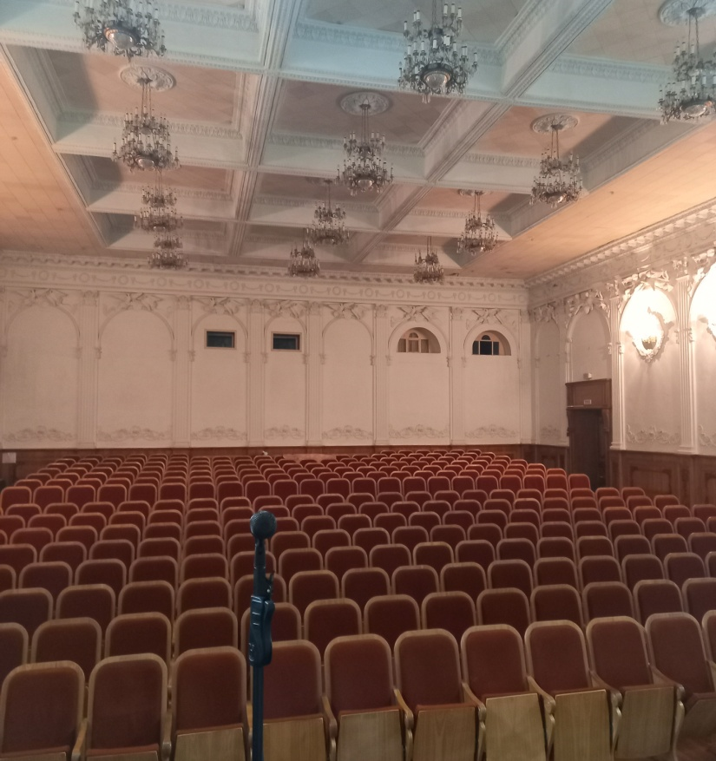
Дворец культуры . Был основан в 1994г.. По просьбе Николая Дмитриевича, внутренний декор здания ДК, проектировали и изготавливали архитекторы из Москвы

Slide 11
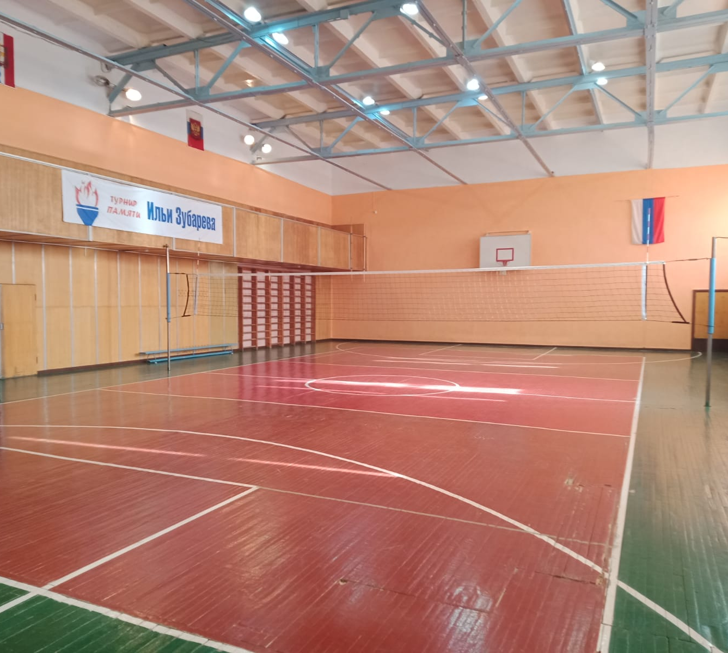
Спортивный комплекс «Олимп». Был открыт в 1990 г. Здесь проходят спортивно-массовые мероприятия. Ежедневно проходят тренировки по различным видам спорта.

Slide 12
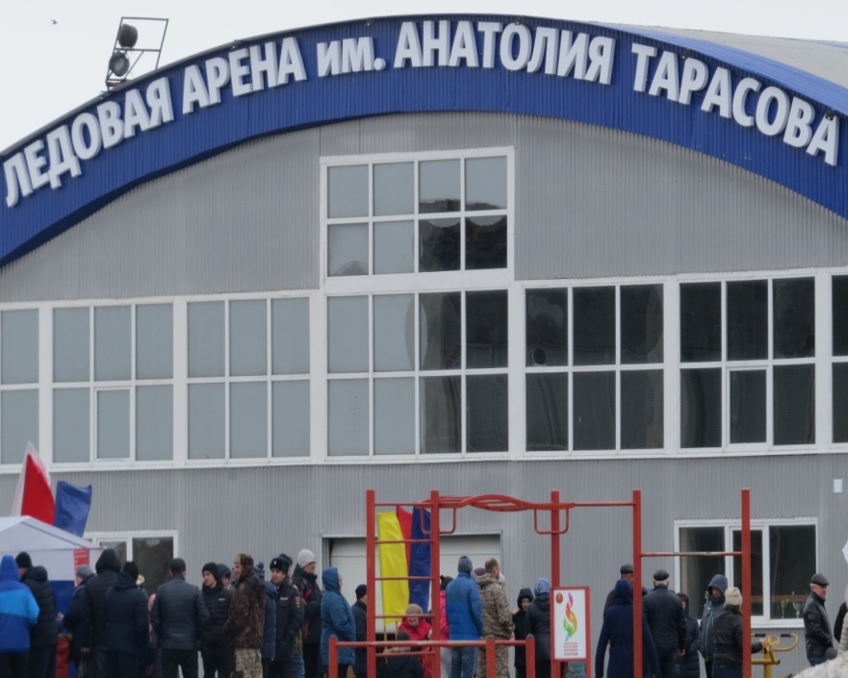
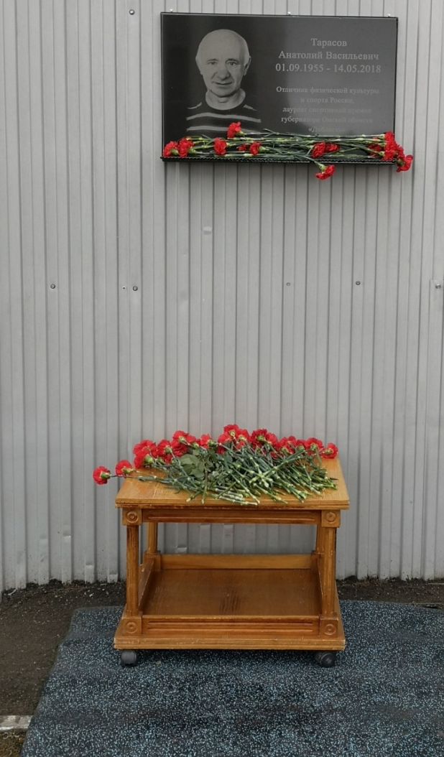
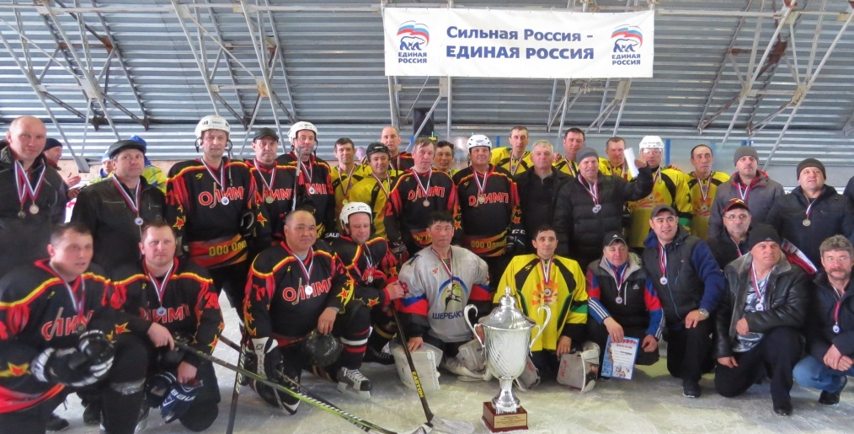
Ледовая арена. Инициатором строительства был методист по спорту Тарасов А.В. В 1995 г началось строительство, Николай Дмитриевич заинтересовался, стал оказывать помощь. Затем представители от партии «Единая Россия» оказали финансовую помощь на закупку оборудования. В 2019г. года на Ледовой арене установлена мемориальная доска с именем Тарасова А.В.
Ежегодно проводятся областные соревнования по хоккею
«Кубок ветеранов»

Slide 13
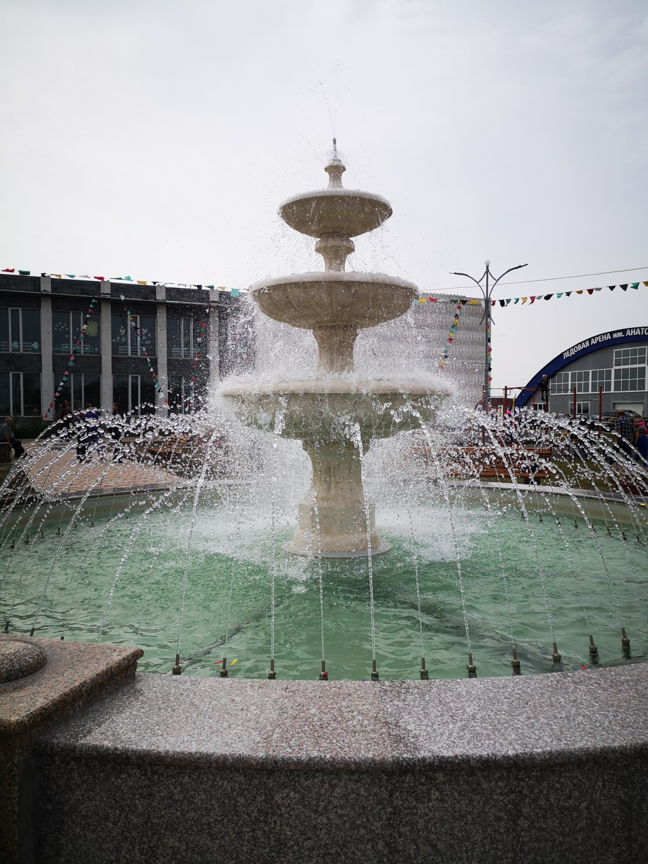
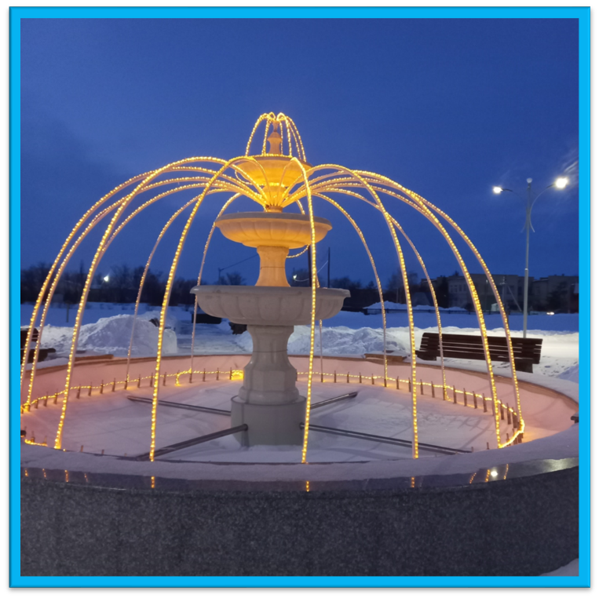
Летом 2019 года состоялось торжественное открытие
фонтана

Slide 14
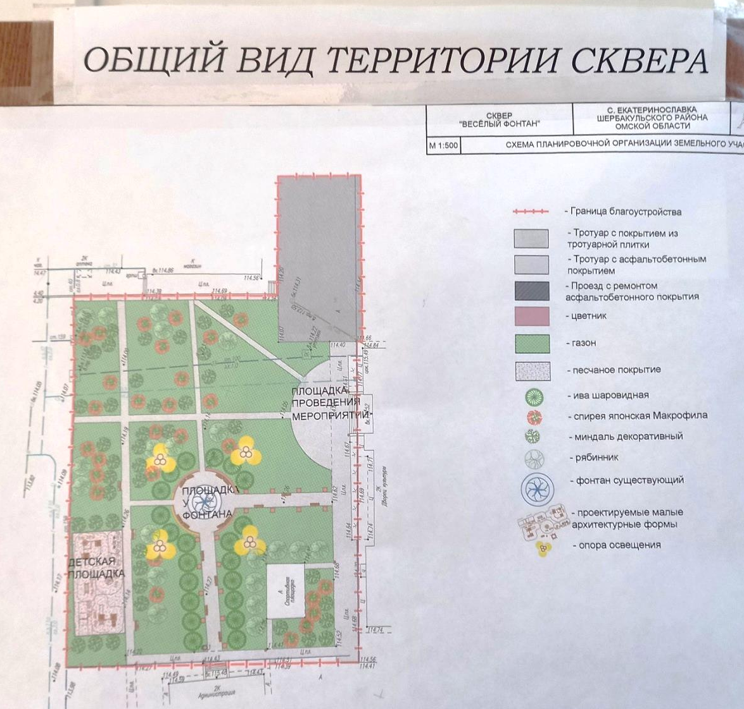
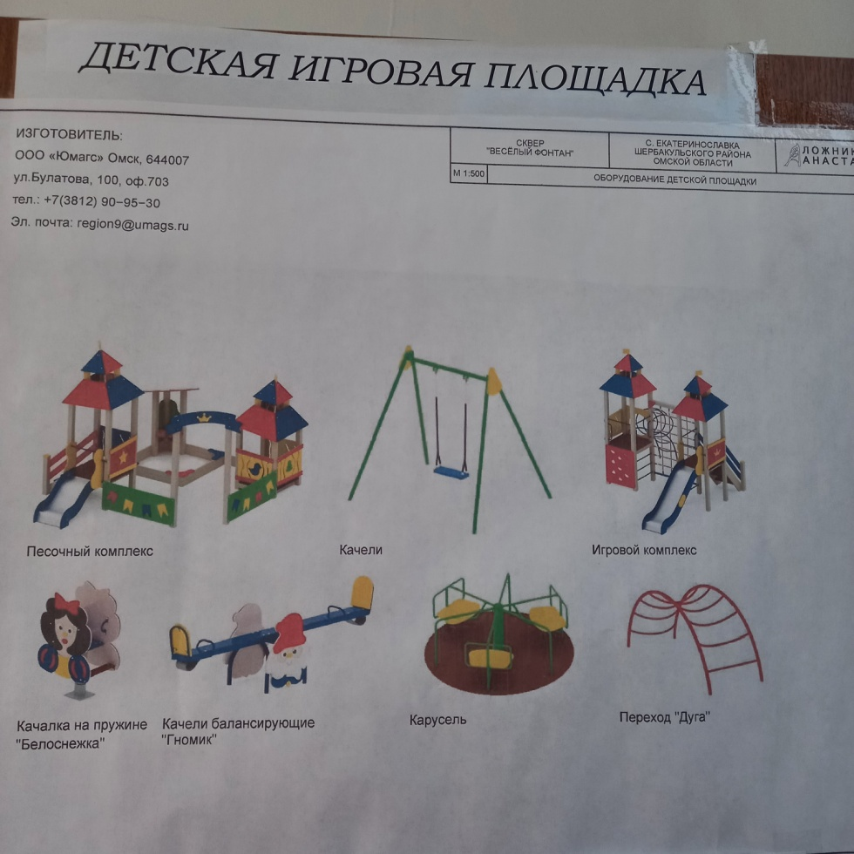

Slide 15
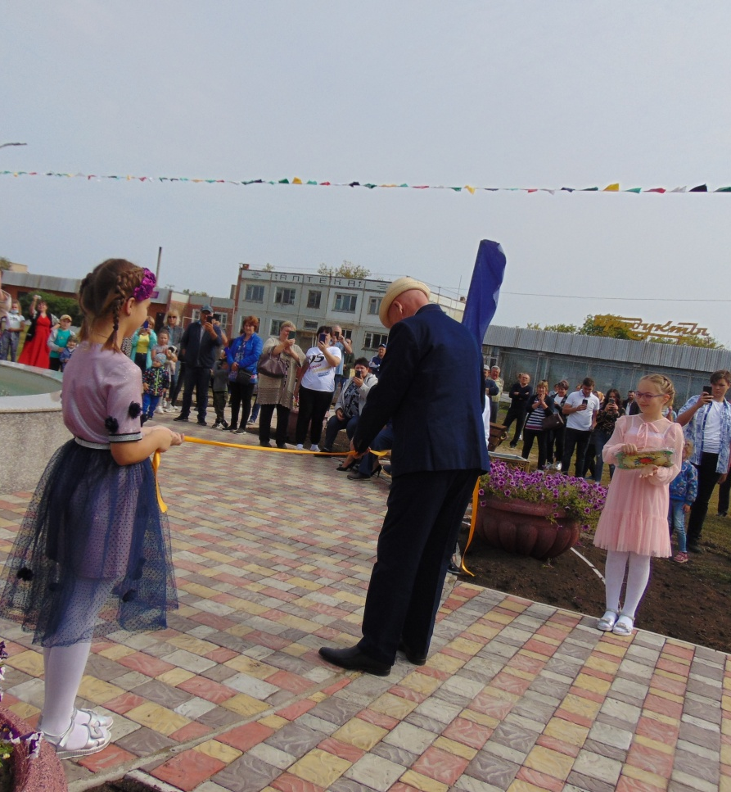
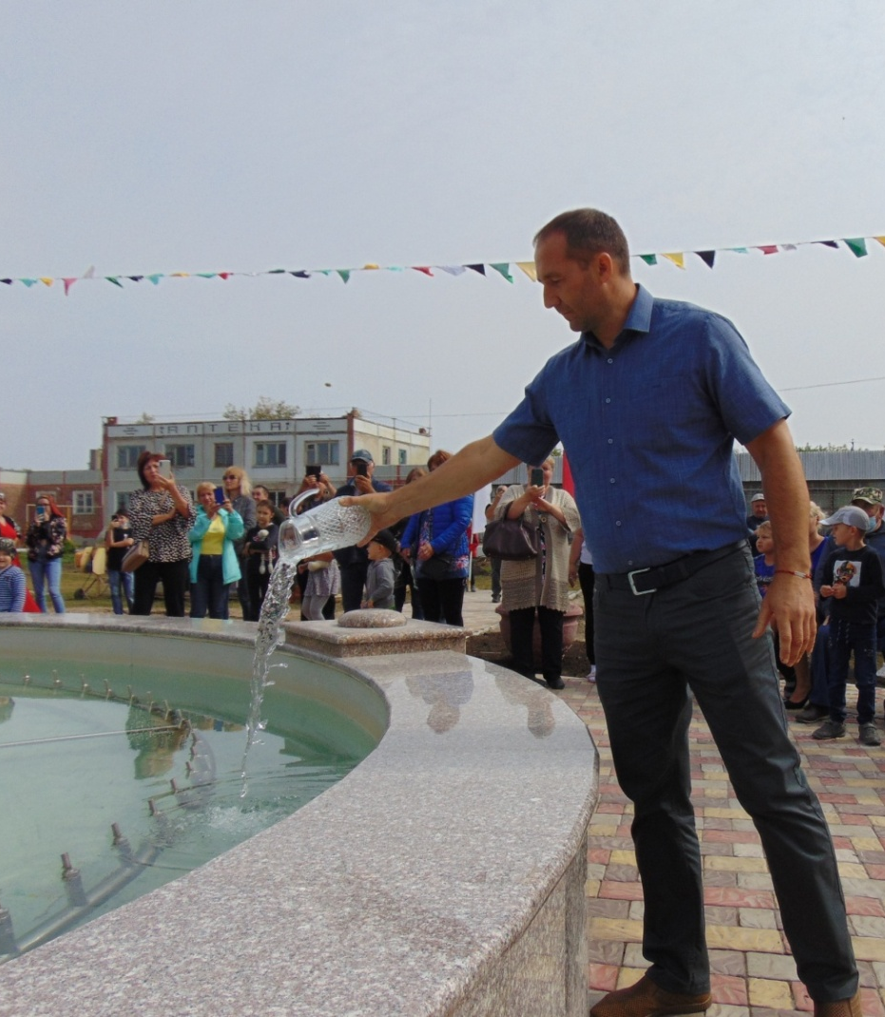
Лыхенко Николай Дмитриевич
Глава сельского поселения Прибыльский Вячеслав Анатольевич

Slide 16
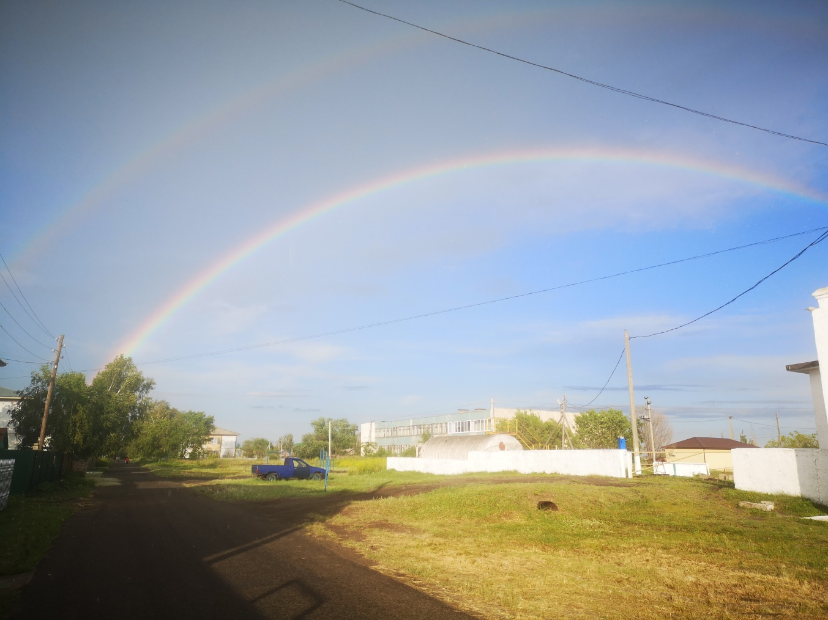
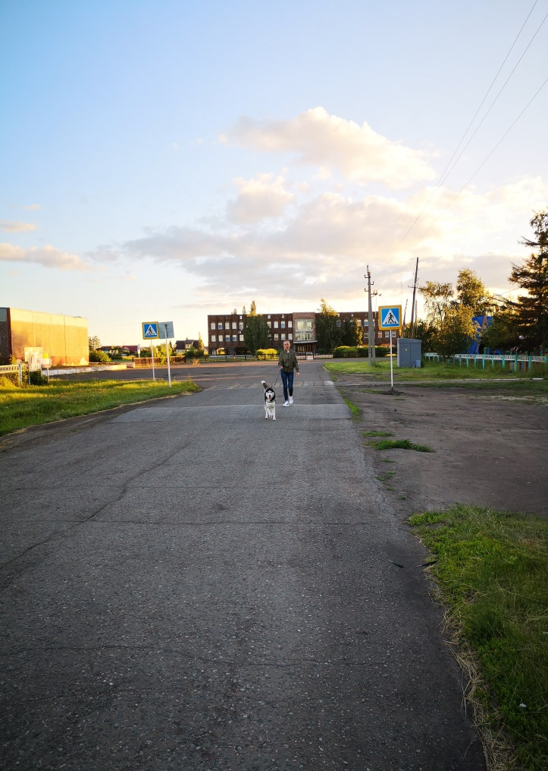
Спасибо за внимание!

